Slide 1
Sunde måltider eller Tomme kalorier Kvinder, 65 kg

Slide 2
Tomme kalorier – Kvinder, 65 kg
”Tomme kalorier er ofte nydelsesmidler, der bidrager med energi uden samtidig at indeholde vitaminer og mineraler”

Slide 3
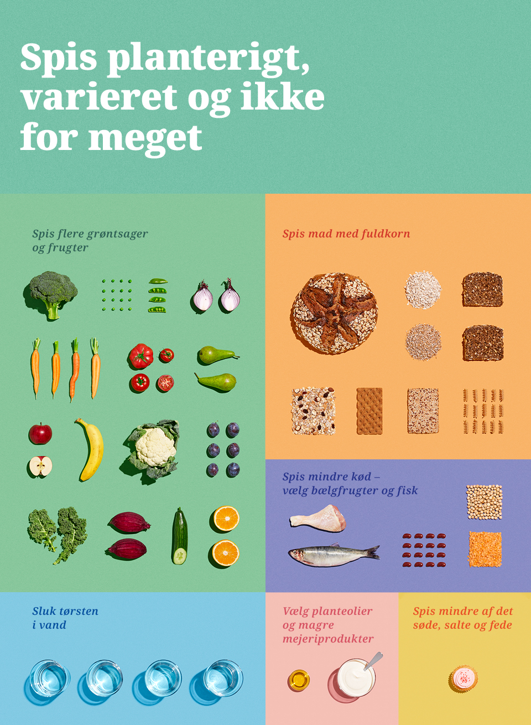
De officielle Kostråd
De officielle Kostråd er de mest velbegrundede råd vi har for en sund livsstil.
Ved at følge De officielle Kostråd får de fleste dækket behovet for vitaminer, mineraler og andre vigtige næringsstoffer.
Anbefalingerne tager udgangspunkt i sundhed først, så klima.
Kilde: https://altomkost.dk/raad-og-anbefalinger/de-officielle-kostraad-godt-for-sundhed-og-klima/
Notes:
De tilgængelige Vidste du at… ark tager udgangspunkt i De officielle Kostråd fra 2013. Sammensætning af makronæringsstoffer på arket matcher de gældende De officielle Kostråd og Nordiske Næringsstofanbefalinger 2012 (NNR). Vidste du at… arkene bliver opdateret, når NNR udkommer i en opdateret udgave, forventeligt ultimo 2022, og kostrådene evt. efterfølgende er blevet revideret.

Slide 4
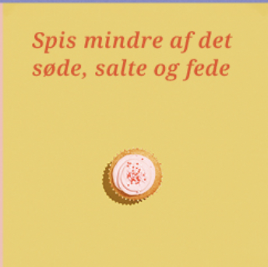
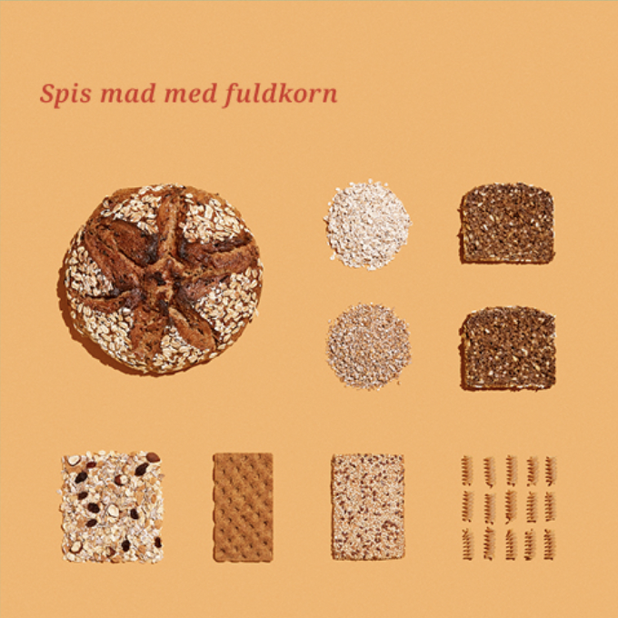
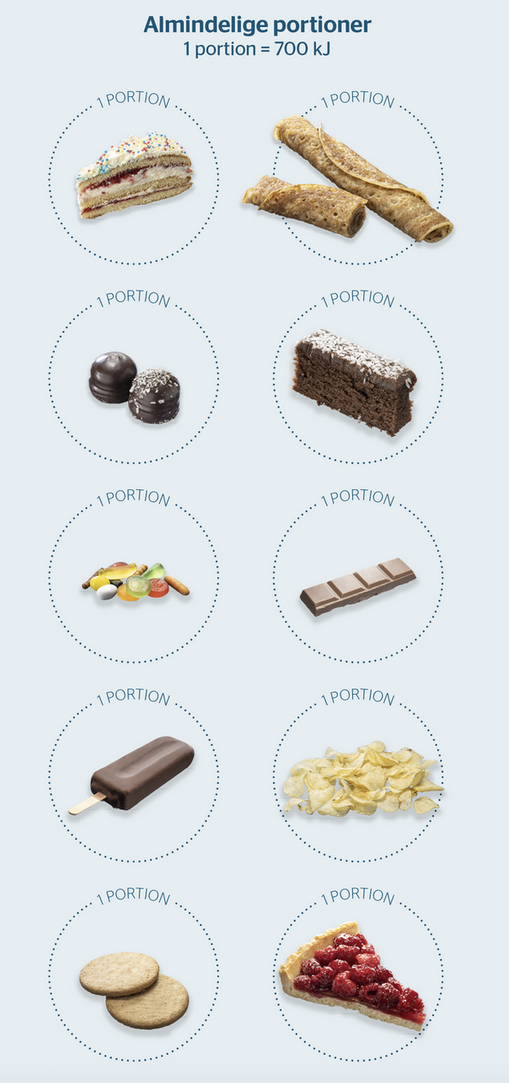
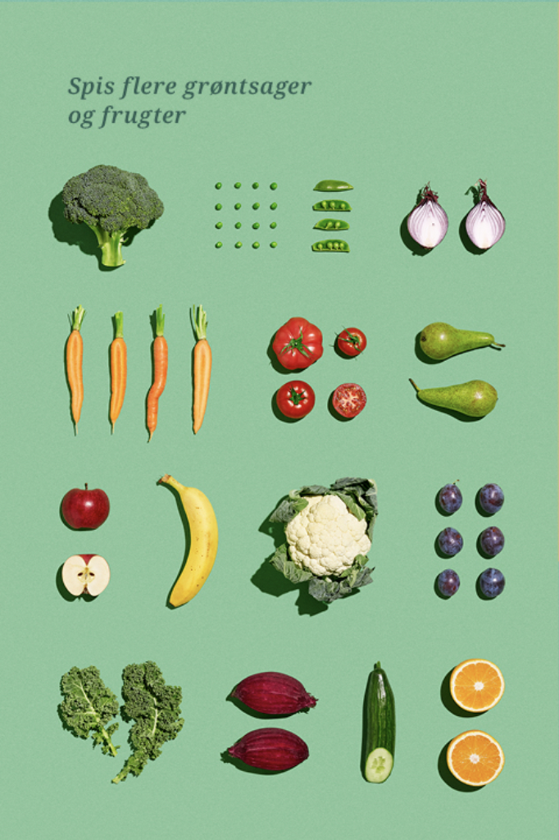
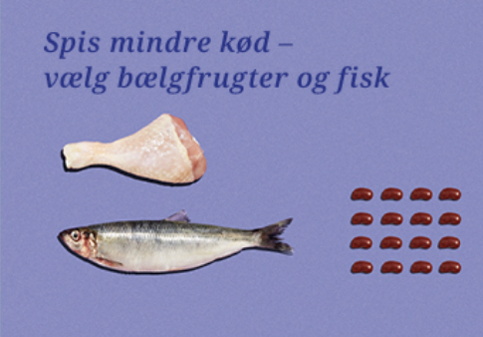
Anbefalinger for kvinder
Kvinder bør højst drikke ½ l søde drikke om ugen.
Det anbefales at få 250 ml mælk eller mælkeprodukt og 20 g ost om dagen eller 350 ml mælk eller mælkeprodukt hvis du ikke spiser ost.
Anbefalingerne lyder på 75 g fuldkorn om dagen.
Kvinder har et råderum på 5 alm. portioner tomme kalorier per uge.
Kvinder anbefales at spise 600 g grøntsager og frugter om dagen.
Det anbefales at spise 350 g fisk om ugen, heraf 200 g fede fisk
Kilde: altomkost.dk

Slide 5
D vitamin
D-vitamin er et fedtopløseligt vitamin, og er nødvendigt for bl.a. at calcium kan optages i kroppen og dermed styrke kroppens knogler og tænder.
D-vitamin syntetiseres i huden via solens stråler, og hovedparten af befolkningen får dækket deres behov for D-vitamin ad denne vej.
D-vitamin findes også i en begrænset mængde fødevarer, men særligt fede fisk som fx laks, sild, ål og makrel er gode kilder til D-vitamin
Kilde: https://altomkost.dk/fakta/naeringsindhold-i-maden/d-vitamin/

Slide 6
Jern
Generelt får danskerne tilstrækkeligt med jern, men kvinder i den fødedygtige alder har dog ofte et utilstrækkeligt indtag af jern
Kvinder i den fødedygtige alder har et øget behov for jern pga. jerntab ved menstruation
Under graviditet anbefales det at tage 40-50 mg jern dagligt fra 10. graviditetsuge
Danskerne får primært jern fra brød og korn, kød, kartofler og grøntsager, som hver bidrager med hhv. 32%, 20% og 16% af jernindtaget
Kilde: https://altomkost.dk/fakta/naeringsindhold-i-maden/jern/

Slide 7
Kostvaner for danske kvinder
Frugt og grønt: Kvinder indtager i gennemsnit 212 g frugter og 206 g grøntsager om dagen. De ligger højere i det daglige indtag i forhold til mænd, men stadig i underkanten ift. den anbefalede daglige mængde på 600 g/dag.
Kød: I gennemsnit er indtaget af kød blandt 18-75 årige danske kvinder 99 g/dag. Det er mere end den vejledende ugentlig mængde på 350 g/uge.
Fuldkorn: Kvinder indtager i gennemsnit 61 g fuldkorn om dagen, hvilket er i underkanten ift. den anbefalede daglige mængde på 75 g/dag.
Kostfibre: I gennemsnit indtager danske kvinder 21 g kostfibre om dagen. Det er i underkanten af den anbefalede mængde 30 g/dag.
Mættet fedt: Indtaget af mættet fedt er for højt for alle aldersgrupper, da det ligger på 14 E% og dermed overstiger den maksimalt anbefalede grænse på 10 E%.
Alkohol: Fordelingen af indtaget af alkohol er skævt fordelt, men kvinder drikker i gennemsnit 11 g/dag – hvilket er en anelse mere end maksimumsgrænsen på 10 g/dag. Det anbefales at indtaget af alkohol ikke overstiger 5 E%.
Kilde: DTU “Danskernes Kostvaner 2011-2013”

Slide 8
Dagskostforslag til kvinder, ca. 8700 kJ = 2070 kcal fordelt på 3 hovedmåltider og 2 mellemmåltider + forslag til fysisk aktivitet
Energimængden passer til en kvinde med moderat aktivitetsniveau og med en referencevægt på 65 kg.
De valgte aktiviteter er alle med moderat intensitet med mindre andet er angivet.

Slide 9
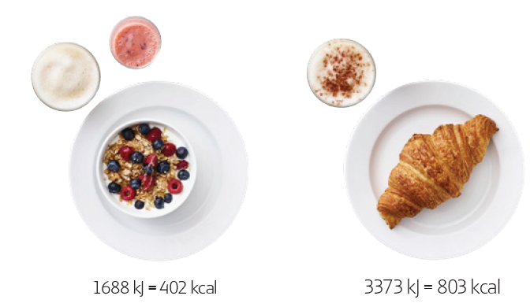
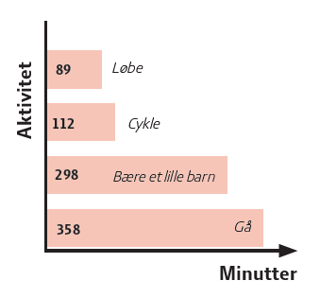
Morgenmad
1,5 dl kaffe med minimælk bidrager med
9 mg magnesium
150 g smoothie med banan bidrager med 255 mg kalium
TIP: For at forbrænde 3373 kJ skal du fx cykle med jævnt tempo i ca. 2 timer.
30 g hindbær bidrager med 0,16 mg jern
30 g mysli bidrager med 2,6 g kostfibre
30 g blåbær bidrager med 13 mg C-vitamin og 0,24 mg jern
200 g skyr bidrager med 9 g protein og 240 mg calcium
Der er 3373 kJ i en croissant på 135 g og en stor karamellatte. Det er tæt på dobbelt så meget energi som morgenmåltidet med A-38, bær, mysli, smoothie + lille latte med minimælk.

Slide 10
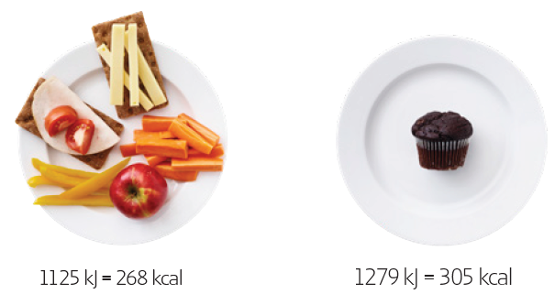
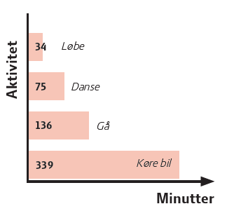
Mellemmåltid
Tip: For at forbrænde 1279 kJ skal du fx danse i ca. 1 time og 15 minutter.
24 g knækbrød bidrager med
3,9 g kostfibre
20 g ost bidrager med 36 mg calcium
40 g tomat bidrager med 6 mg C-vitamin
100 g gulerod bidrager med 756 RE A-vitamin
30 g peberfrugt bidrager med 57 g D-vitamin
100 g æble bidrager med 8 mg C-vitamin
Én chokolade muffin på 75 g indeholder 1279 kJ. Det er mere end 2x knækbrød med let pålæg + frugt og grønt.

Slide 11
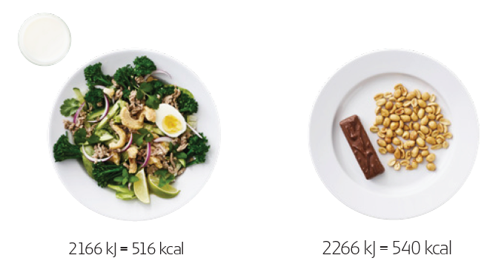
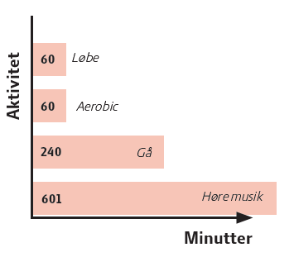
Frokost
2 dl minimælk bidrager med 248 mg calcium
Tip: For at forbrænde 2266 kJ skal du fx
dyrke aerobic med høj intensitet i ca. 1 time.
30 g æg bidrager med 3,7 g protein
25 g løg bidrager med 2 mg C-vitamin
75 g hakket grisekød bidrager med 0,5 µg D-vitamin
100 g broccoli bidrager med 0,7 mg jern og 121 mg C-vitamin
I en chokoladesnackbar på 55 g og 50 g saltede peanuts er der 2266 kJ. Det er mere end i salaten hvori der både er kød og masser af grøntsager, samt et glas minimælk

Slide 12
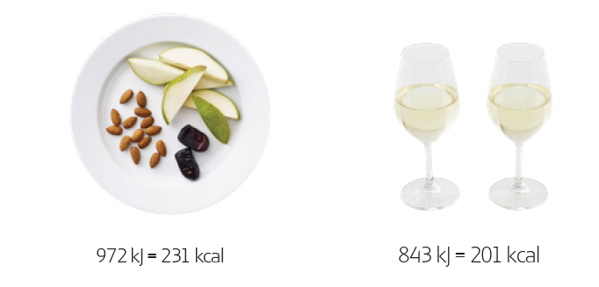
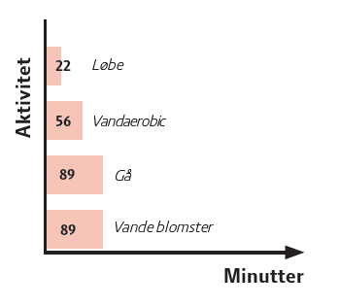
Mellemmåltid
Tip: For at forbrænde 843 kJ skal du fx
vande blomster i ca. 1 time og 30 minutter.
100 g pære bidrager med 3,2 g kostfibre og 5 mg C-vitamin
15 g mandler bidrager med 0,68 mg jern og 38 mg calcium
30 g tørret dadler bidrager med 1,9 g kostfibre
To glas tør hvidvin på i alt tre dl giver 843 kJ. Det er kun en smule mindre end ét styks frugt + mandler og dadler.

Slide 13
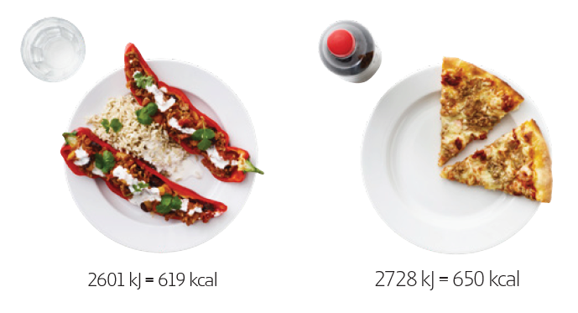
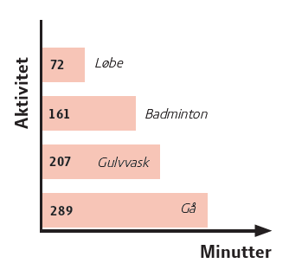
Aftensmad
Tip: Sluk tørsten i vand
125 g hakket grisekød bidrager 1 µg B12-vitamin og 1,24 mg jern
Tip: For at forbrænde 2728 kJ skal du fx
spille badminton i ca. 2 timer og 40 minutter.
50 g brune ris bidrager med 1,2 g kostfibre
og 0,65 mg jern
150 g tomat bidrager med 22 mg C-vitamin
55 g løg bidrager med 5 mg C-vitamin
60 g yoghurt bidrager med 82 mg calcium
100 g peberfrugt bidrager med 191
mg C-vitamin
Der er 2728 kJ i to stykker pizza med alt godt fra havet på i alt 175 g og ½ liter sodavand. Det er mere end i aftensmåltidet med både ris, kød og grøntsager.

Slide 14
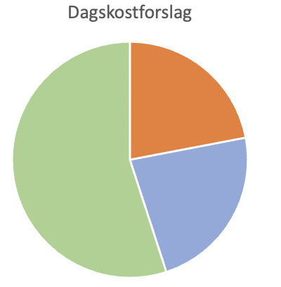
Protein: 10-20 E%
Protein: 15 E%
Protein: 22 E%
Kulhydrat: 52 E%
Fedt: 33 E%
Kulhydrat: 55 E%
Fedt: 23 E%
Kulhydrat: 45-60 E%
Fedt: 25-40 E%
Heraf max 10 E% mættet fedt
Den anbefalede makronæringsstoffordeling er angivet i energiprocent (E%).
Grå bokse = intervaller.
Diagrammet = middelværdier.
Kilde: https://altomkost.dk/fakta/naeringsindhold-i-maden/energiprocenter/

Slide 15
Gode redskaber til at træffe sunde madvalg…
Nøglehullet
Fuldkornslogoet
Nøglehullet er Miljø- og Fødevareministeriets officielle ernæringsmærke, der på en enkel og synlig måde gør det nemmere at finde de sundere fødevarer og madretter.
Vælg brød, knækbrød og pasta med fuldkornslogoet. Børn i alderen 4-10 år anbefales 40-60 gram fuldkorn om dagen, da de ikke spiser så meget mad, mens den øvrige, raske befolkning anbefales at spise 75 gram fuldkorn om dagen.
Kilde: https://altomkost.dk/maerker/noeglehullet/private/
Kilde: https://altomkost.dk/maerker/fuldkornslogoet/

Slide 16
Fysisk aktivitet
Fysisk aktivitet har i alle aldre mange sundhedsfremmende egenskaber
Fysisk aktivitet hjælper til at opretholde en sund vægt
Høj fysisk aktivitet mindst to gange om ugen af en varighed på 20-30 minutter, fremmer og vedligeholdes kondition, muskelstyrke, bevægelighed og knoglesundhed. Ved høj fysisk aktivitet bliver du forpustet og har svært ved at føre en samtale.
Fx: svømning, løb, dans eller spinning.

Slide 17
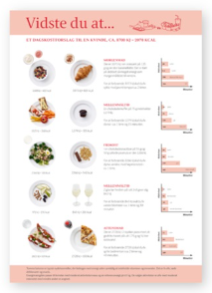
Vidste du at… Tomme kalorier, kvinder, 65 kg kan bestilles eller downloades gratis her: www.ernæringsfokus.dk

Slide 18
Find masser af inspiration og opskrifter på voresmad.dk

